Slide 1

针对不平衡问题的多方半监督学习方法研究
Research on Multi-Party Semi-Supervised Learning Methods for Unbalanced Problems
指导老师：韦庆杰 正高级工程师
汇报学生：吕九峦

Slide 2
研究工作
研究目标：
研究一种多方半监督学习方法，解决标签数据类别不平衡对模型性能的影响问题
研究内容1：研究针对PU问题的半监督学习方法
研究内容2：研究针对未标记样本缺失的PU问题的多方联邦半监督学习方法
研究内容3：研究针对类别不平衡问题的半监督学习方法
Notes:
有没有想过其他的方法
3DMM获得粗略的可信人脸
几何。。。对人脸进行细化
几何的优点
嘴说其他方法的思想的缺点

Slide 3
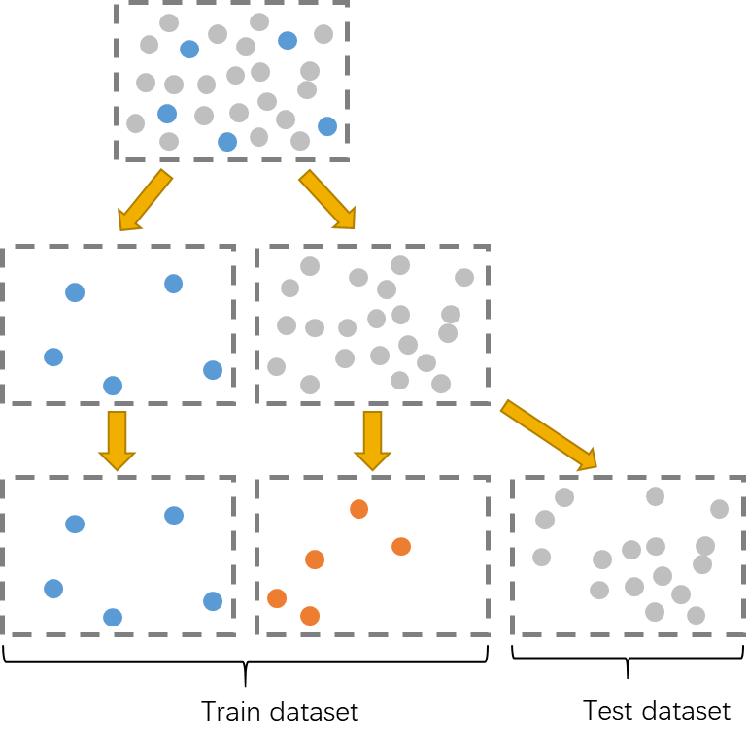
研究内容1：研究针对PU问题的半监督学习方法
解决方法：迭代Bagging算法
正样本
负样本
未标记样本
采样、训练、预测
挑选出一定比例的未标记样本加入正样本集合
.
.
.
不断迭代轮，直到达到停止条件
训练
有监督分类器
评分

Slide 4
研究内容1：研究针对PU问题的半监督学习方法
解决方法：迭代Bagging算法
随机抽样的过程
Estimator
train
predict
scores
Estimator
train
predict
scores
Bootstrap
…
Estimator
train
predict
scores
M | m | T | P | U | N | O | S
迭代M轮 | 第m轮Bagging | 随机采样T次 | 正样本集合 | 未标记样本集合 | 负样本集合 | 袋外样本集合 | 袋外分数

Slide 5
研究内容1：研究针对PU问题的半监督学习方法
解决方法：迭代Bagging算法
选取可靠正样本的过程
m | T | I |  | U | O | R | S
第m轮Bagging | 第T次随机采样 | 指示函数 | 每个未标记数据为正样本的概率 | 未标记样本集合 | 袋外样本集合 | 可靠正样本集合 | 带外分数

Slide 6
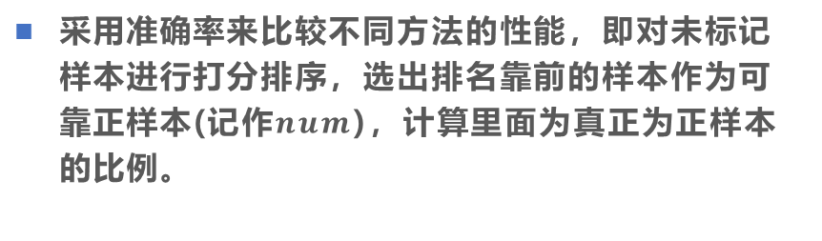
研究内容1：研究针对PU问题的半监督学习方法
实验：比较不同半监督学习方法，在PU场景下，找到潜在正样本的能力
实验设置
为了比较不同的半监督学习方法在解决PU问题上的性能，在Bank，Credit，Census三个数据集上进行了实验。
为了模拟PU问题，隐藏了大部分训练数据的标签，只保留少量正样本标签。
采用准确率来比较不同方法的性能，即对未标记样本进行打分排序，选出排名靠前的样本作为可靠正样本(记作$num$)，计算里面为真正为正样本的比例。

Slide 7
研究内容1：研究针对PU问题的半监督学习方法
实验：比较不同半监督学习方法，在PU场景下，找到潜在正样本的能力
实验结果
Datasets & Methods |  | 100 | 400 | 700 | 1000 | 1300 | 1600 | 1900 | 2100 | 2400
Bank | MixMatch | 32.81% | 32.50% | 31.25% | 27.97% | 24.85% | 24.53% | 20.31% | 13.44% | 12.03%
 | FixMatch | 27.81% | 27.03% | 25.47% | 25.16% | 24.07% | 13.60% | 13.28% | 12.66% | 12.50%
 | CoMatch | 31.56% | 27.82% | 24.85% | 24.69% | 24.07% | 18.13% | 17.19% | 12.50% | 12.03%
 | AdaMatch | 33.56% | 32.97% | 30.50% | 27.69% | 25.78% | 22.50% | 20.63% | 18.13% | 17.19%
 | SoftMatch | 32.81% | 31.88% | 31.56% | 25.16% | 24.53% | 21.88% | 19.38% | 17.19% | 12.50%
 | GBDT | 53.65% | 50.03% | 47.00% | 40.20% | 33.62% | 32.64% | 28.99% | 29.17% | 29.33%
 | Bagging_GBDT | 42.74% | 41.74% | 33.46% | 29.83% | 28.22% | 34.65% | 31.67% | 27.03% | 26.00%
 | 2Step_GBDT | 49.79% | 46.66% | 42.79% | 34.93% | 29.72% | 33.88% | 33.38% | 31.30% | 26.85%
 | Pseudo-Labelling | 33.30% | 22.20% | 22.00% | 20.90% | 21.80% | 22.20% | 24.10% | 23.00% | 22.70%
 | No_Fed_VFPU_GBDT (Our Method) | 77.00% | 68.25% | 66.86% | 63.80% | 59.62% | 57.63% | 54.26% | 53.95% | 52.38%
Credit | MixMatch | 29.29% | 25.75% | 25.34% | 25.34% | 24.09% | 24.09% | 23.88% | 23.47% | 21.18%
 | FixMatch | 27.00% | 25.55% | 25.34% | 24.30% | 23.88% | 23.47% | 22.85% | 22.43% | 21.39%
 | CoMatch | 26.79% | 25.75% | 25.55% | 24.92% | 24.09% | 23.88% | 23.47% | 22.85% | 21.18%
 | AdaMatch | 26.79% | 26.79% | 25.34% | 25.13% | 25.13% | 24.09% | 22.85% | 22.63% | 21.18%
 | SoftMatch | 26.38% | 25.55% | 24.09% | 23.88% | 23.47% | 22.85% | 22.43% | 21.18% | 20.97%
 | _GBDT | 42.80% | 38.21% | 34.62% | 30.67% | 31.56% | 29.30% | 29.89% | 28.65% | 25.43%
 | Bagging_GBDT | 42.74% | 32.86% | 30.40% | 26.72% | 25.52% | 27.48% | 26.17% | 26.91% | 24.55%
 | 2Step_GBDT | 42.74% | 39.50% | 33.29% | 30.17% | 31.77% | 31.97% | 26.24% | 27.57% | 26.00%
 | Pseudo-Labelling | 38.40% | 37.00% | 32.50% | 32.30% | 30.90% | 30.30% | 29.20% | 28.40% | 27.30%
 | No_Fed_VFPU_GBDT (Our Method) | 51.25% | 50.83% | 50.14% | 48.50% | 47.69% | 45.88% | 41.82% | 40.82% | 39.82%
Census | MixMatch | 37.72% | 37.06% | 36.39% | 35.94% | 36.05% | 35.49% | 34.15% | 32.81% | 32.59%
 | FixMatch | 38.84% | 38.61% | 37.28% | 37.06% | 36.39% | 35.71% | 34.38% | 33.93% | 32.36%
 | CoMatch | 37.18% | 36.51% | 34.06% | 33.39% | 32.97% | 32.49% | 31.38% | 31.38% | 31.38%
 | AdaMatch | 38.39% | 38.39% | 37.50% | 37.28% | 36.24% | 35.81% | 35.49% | 34.38% | 33.93%
 | SoftMatch | 38.84% | 37.28% | 35.94% | 35.86% | 35.04% | 34.15% | 33.93% | 32.81% | 29.91%
 | _GBDT | 64.00% | 64.00% | 61.00% | 64.00% | 58.00% | 57.00% | 54.00% | 51.00% | 54.00%
 | Bagging_GBDT | 68.00% | 58.00% | 59.00% | 55.00% | 54.00% | 49.00% | 52.00% | 48.00% | 51.00%
 | 2Step_GBDT | 66.00% | 68.00% | 63.00% | 62.00% | 56.00% | 58.00% | 51.00% | 52.00% | 53.00%
 | Pseudo-Labelling | 42.90% | 39.70% | 29.30% | 39.90% | 28.40% | 44.50% | 41.40% | 37.30% | 45.30%
 | No_Fed_VFPU_GBDT (Our Method) | 99.00% | 99.25% | 99.43% | 99.00% | 94.57% | 88.50% | 84.08% | 80.08% | 75.08%
实验结论：本研究提出的将迭代Bagging算法在解决PU问题时表现出更优的性能。

Slide 8
研究内容1：研究针对PU问题的半监督学习方法
做出的创新工作
针对PU问题的半监督学习，提出了迭代Bagging算法。该方法利用Bagging方法在不同子集上进行训练，然后通过迭代的方式，不断地从未标记样本中选取可靠正样本，提升了PU问题中寻找潜在正样本的能力。

Slide 9
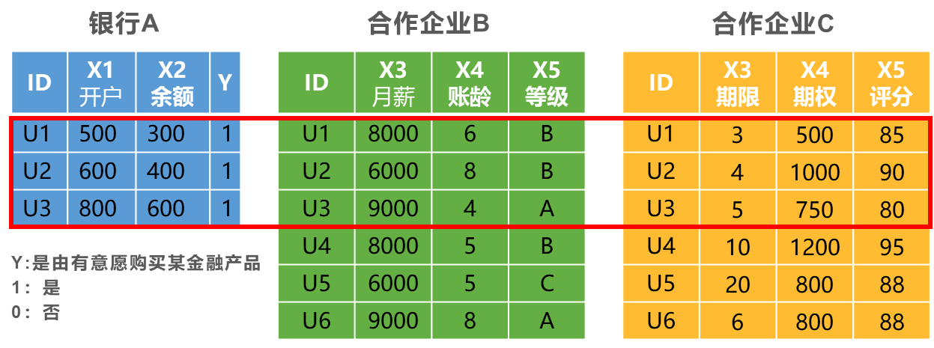
研究内容2：研究针对未标记样本缺失的PU问题的多方联邦半监督学习方法
问题定义
正样本
未标记样本
A
B
C
PU问题
P
<<
U
少量的标注数据
大量的未标注数据
对A方来说是一个未标记样本缺失(Unlabeled-Data-Deficient)的PU学习问题(UDD-PU)

Slide 10
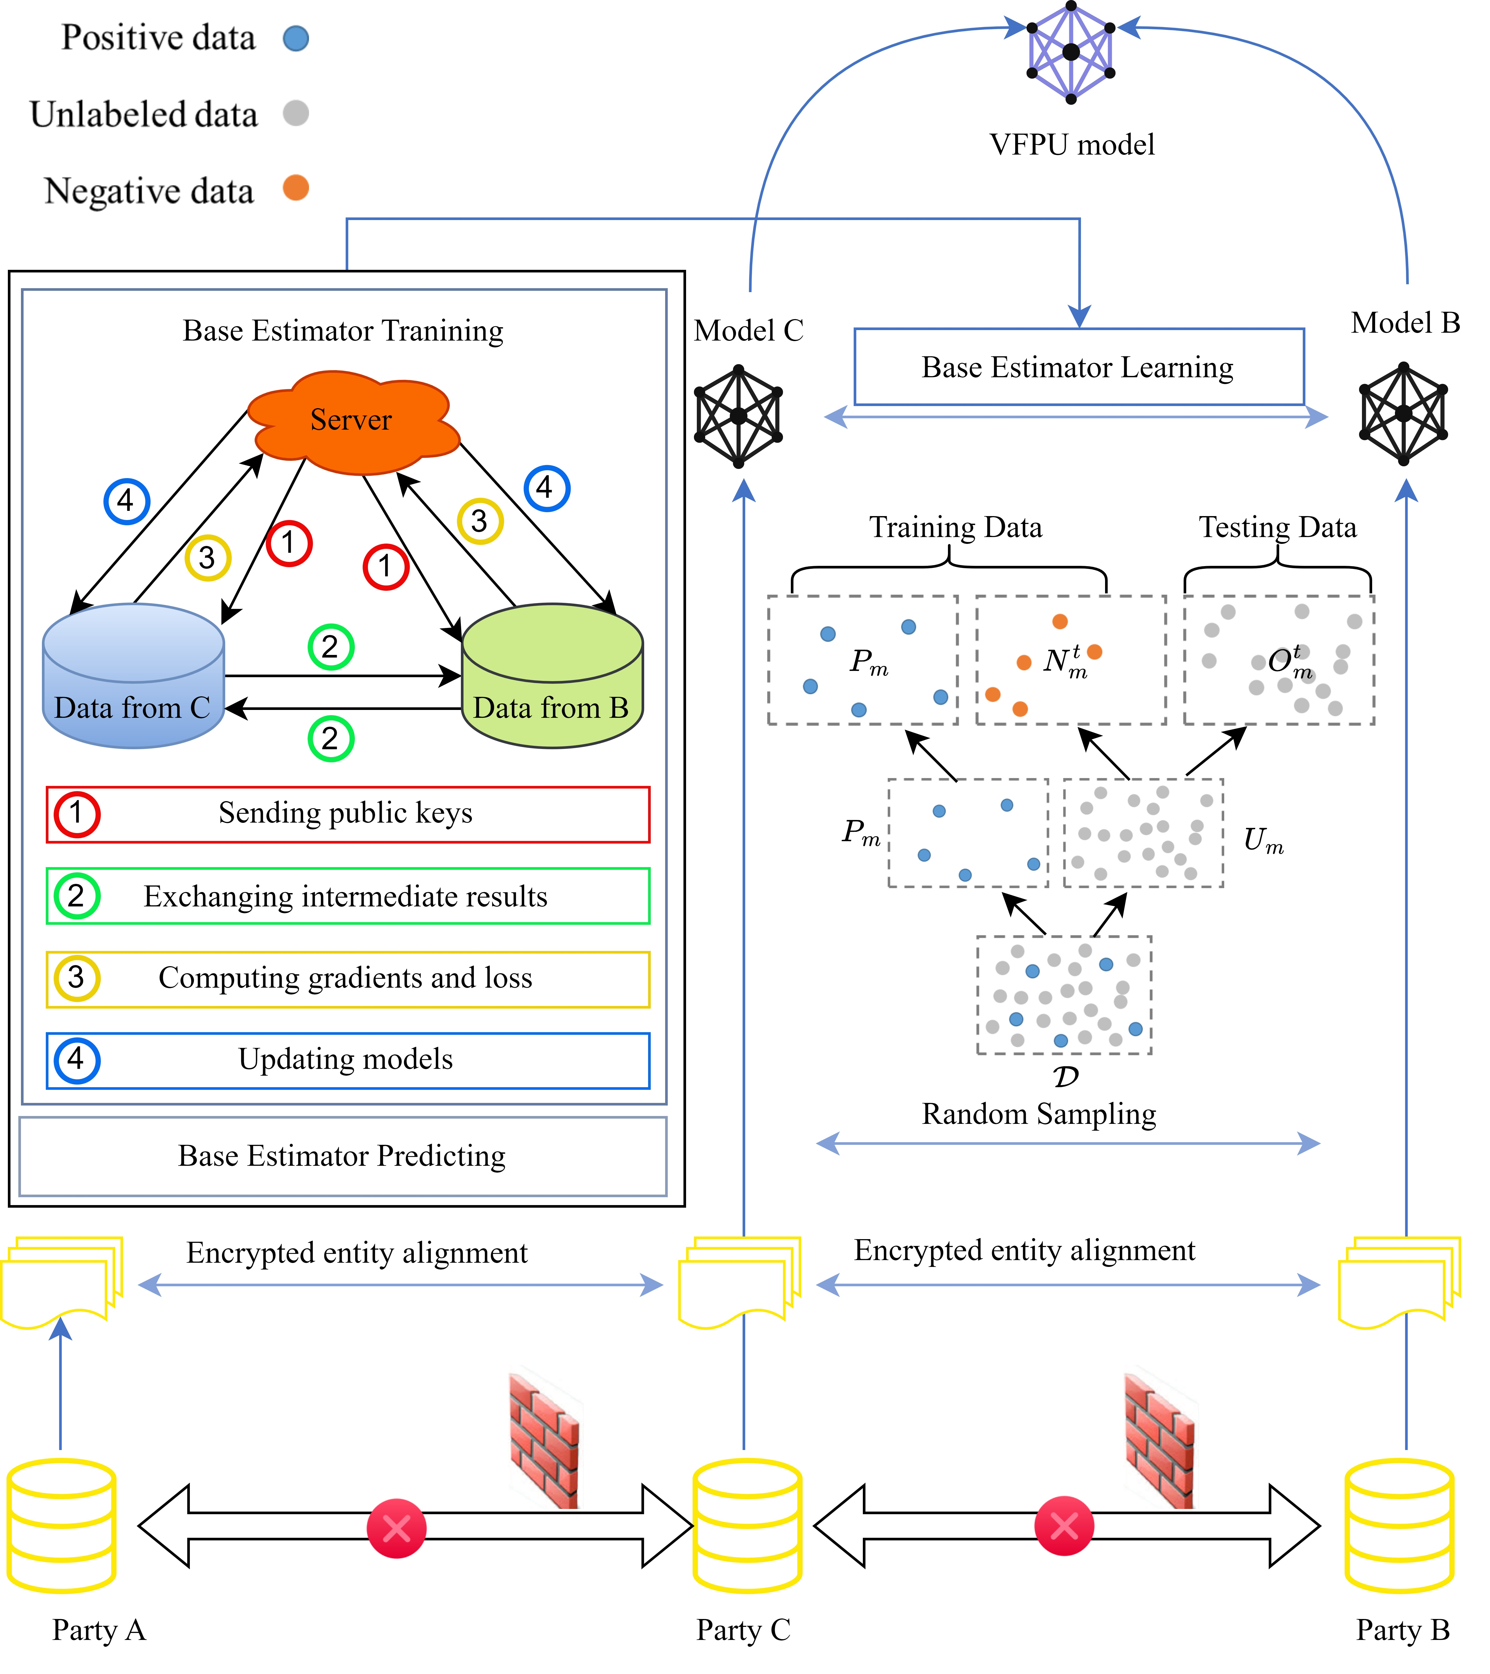
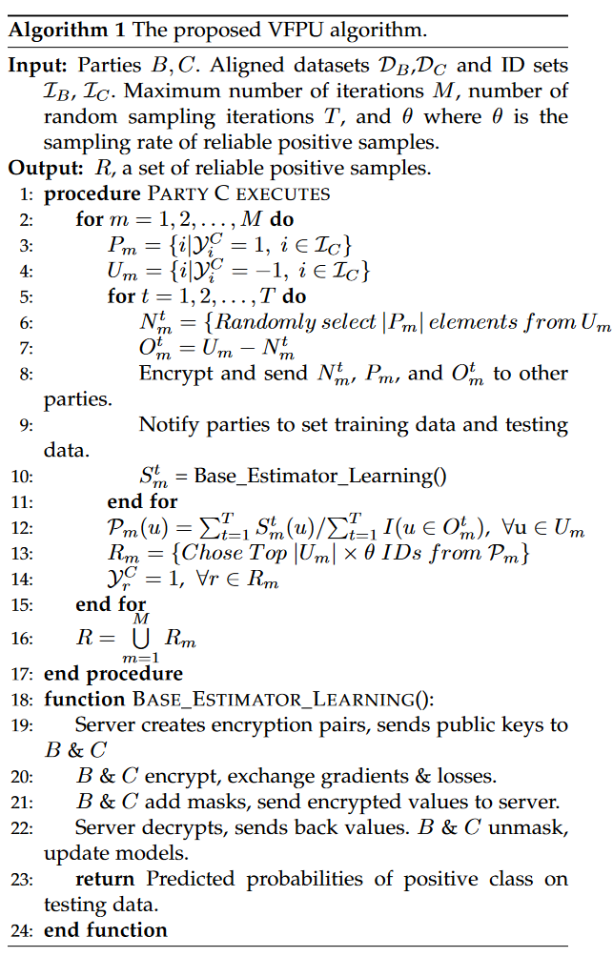
研究内容2：研究针对未标记样本缺失的PU问题的多方联邦半监督学习方法
解决方案
VFPU: Vertical Federated Learning with Positive and Unlabeled data
算法训练
加密样本对齐
数据预处理

Slide 11
研究内容2：研究针对未标记样本缺失的PU问题的多方联邦半监督学习方法
实验一：验证联邦对PU学习的影响，比较联邦(使用VFPU算法)和无联邦(使用对应无联邦算法)的性能。
实验设置
比较联邦(使用VFPU算法)和无联邦(使用对应无联邦算法)的性能，在Bank，Credit，Census三个数据集上进行了实验。
指标包括准确度（acc）、召回率、精度和曲线下面积（AUC）。
这些是在不同的基本估计器和数据集上进行评估的，使用联邦和没有联邦维护相同的参数设置以确保一致性。

Slide 12
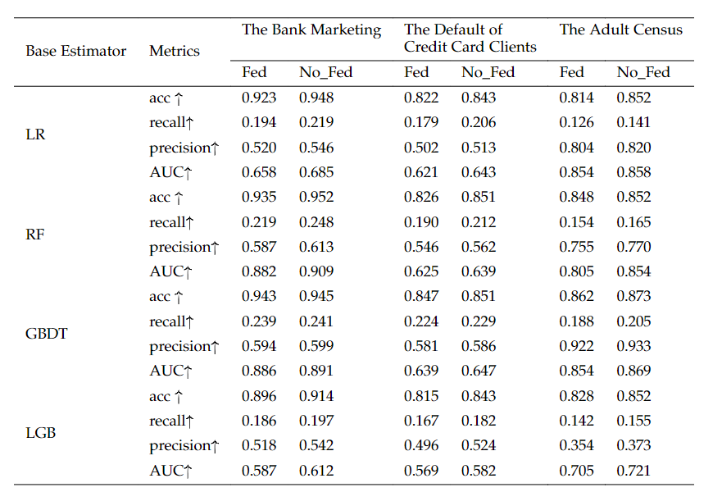
研究内容2：研究针对未标记样本缺失的PU问题的多方联邦半监督学习方法
实验一：验证联邦对PU学习的影响，比较联邦(使用VFPU算法)和无联邦(使用对应无联邦算法)的性能。
实验结果
实验结论：VFPU 算法虽然结合了联邦学习，但可以实现与非联邦方法相当接近的性能水平，这为具有严格数据隐私要求的现实应用提供了有价值的替代方案。

Slide 13
研究内容2：研究针对未标记样本缺失的PU问题的多方联邦半监督学习方法
实验二：比较不同基分类器对VFPU算法的影响
实验设置
为了比较不同基分类器对VFPU算法的影响，在Bank，Credit，Census三个数据集上进行了实验。
了评估不同基本估计器的有效性，即 VFPU LR、VFPU GBDT、VFPU RF 和 VFPU LGB
进行了四个评估指标的实验，包括 Precision、Recall、F-score 和 precision-recall。

Slide 14
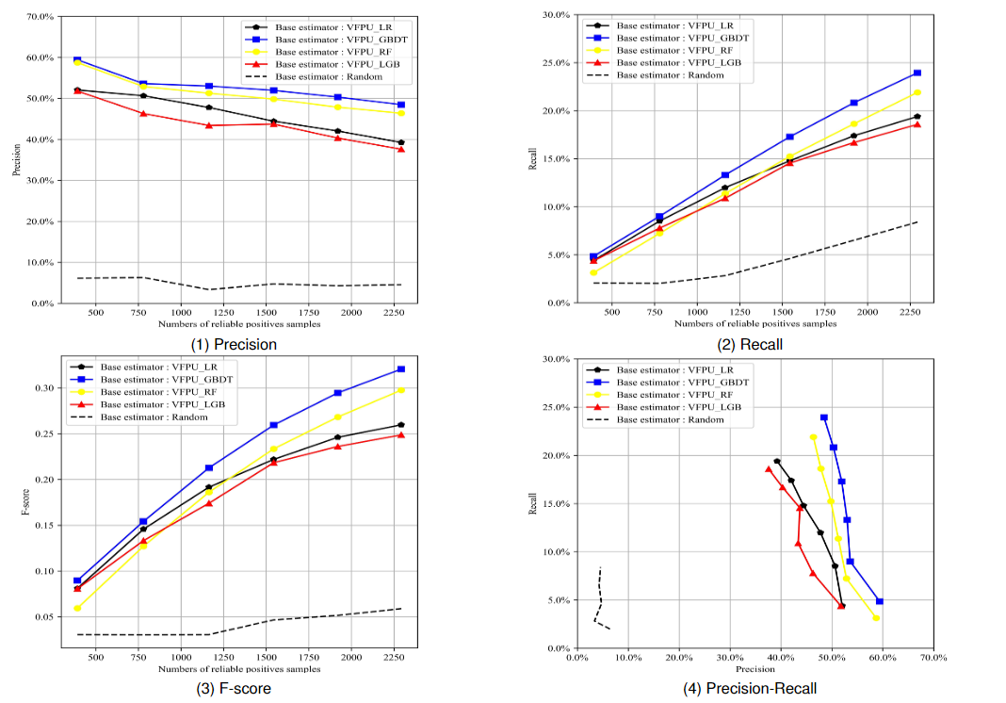
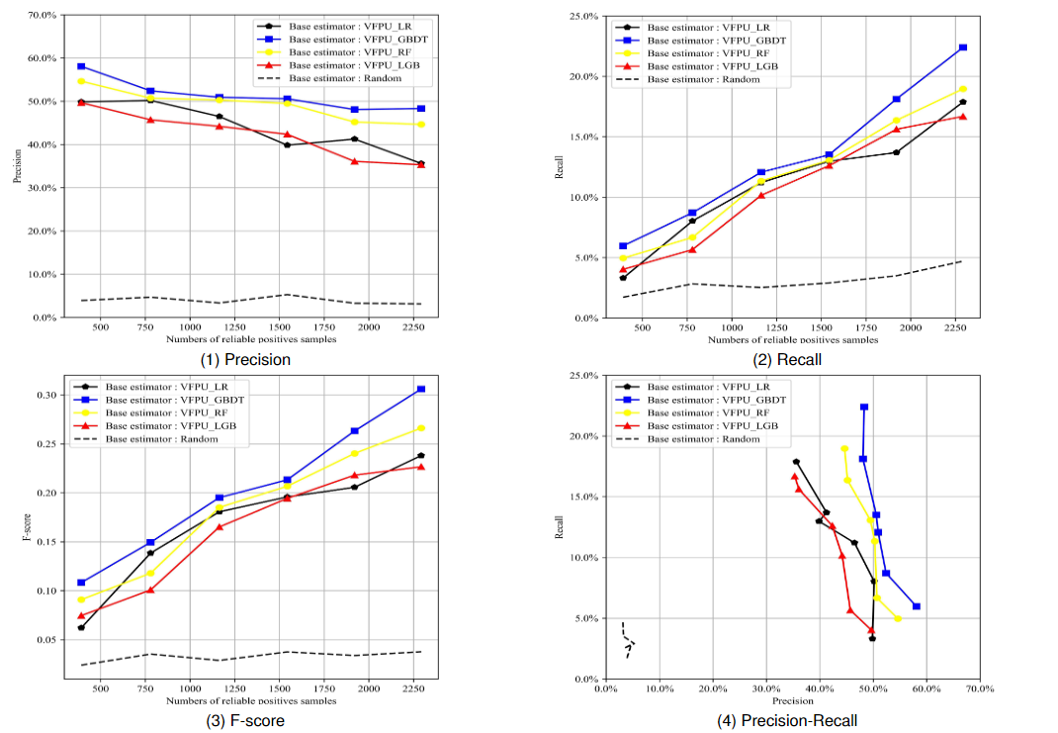
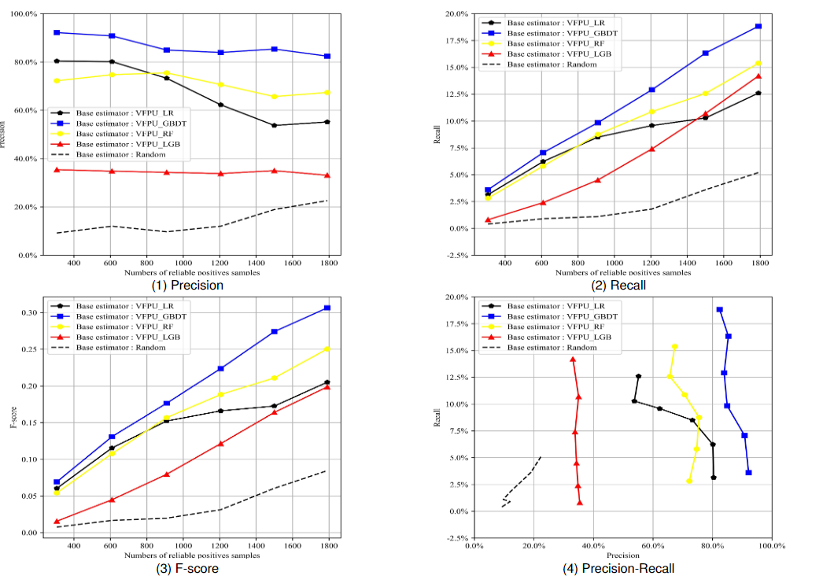
研究内容2：研究针对未标记样本缺失的PU问题的多方联邦半监督学习方法
实验二：比较不同基分类器对VFPU算法的影响
实验结果
(1) The Bank Marketing Dataset
(2) The Default of Credit Card Clients Dataset
(3) The Adult Census Dataset
实验结论：VFPU_GBDT 在所有数据集上始终优于 VFPU_LR、VFPU_RF、VFPU_LGB和直接随机采样。因此，GBDT 在解决 UDD-PU 问题时是 VFPU 算法最可靠的基分类器。

Slide 15
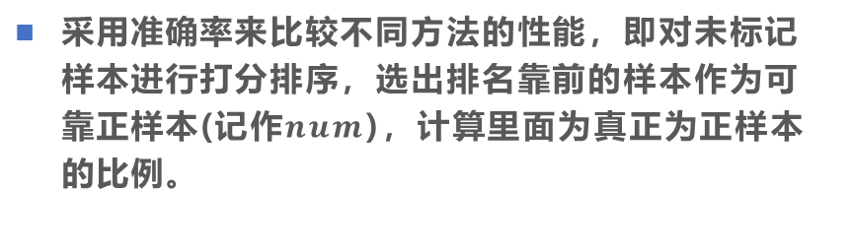
研究内容2：研究针对未标记样本缺失的PU问题的多方联邦半监督学习方法
实验三：比较不同纵向联邦半监督学习方法，在UDD-PU问题场景下，找到潜在正样本的能力
实验设置
为了比较VFPU和其他基线方法在解决UDD-PU问题上的性能，在Bank，Credit，Census三个数据集上进行了实验，使用GBDT作为基学习器。
为了模拟UDD-PU问题，将数据纵向切分为三部分，并将其分配给A、B、C三方。我们去掉了B方和C方的数据标签，生成了无标签数据U。对于A方，从正向类数据中选取部分作为正向集 P，并丢弃了所有其余的正向和负向数据。
采用准确率来比较不同方法的性能，即对未标记样本进行打分排序，选出排名靠前的样本作为可靠正样本(记作$num$)，计算里面为真正为正样本的比例。

Slide 16
研究内容2：研究针对未标记样本缺失的PU问题的多方联邦半监督学习方法
实验三：比较不同纵向联邦半监督学习方法，在UDD-PU问题场景下，找到潜在正样本的能力
实验设置
Datasets & Methods |  | 100 | 400 | 700 | 1000 | 1300 | 1600 | 1900 | 2100 | 2400
Bank | VF_GBDT | 7.00% | 5.30% | 5.30% | 5.00% | 4.70% | 5.20% | 5.10% | 5.00% | 4.80%
 | VF_Bagging_GBDT | 17.00% | 21.80% | 18.90% | 19.30% | 19.70% | 19.80% | 20.30% | 20.70% | 20.80%
 | VF_2Step_GBDT | 4.00% | 3.30% | 3.60% | 4.60% | 5.30% | 5.10% | 5.40% | 6.50% | 7.40%
 | VFPU_GBDT (Our Method) | 74.00% | 64.00% | 63.10% | 62.00% | 59.00% | 56.90% | 54.20% | 53.20% | 52.30%
Credit | VF_GBDT | 18.00% | 22.50% | 22.60% | 22.50% | 22.10% | 21.80% | 21.40% | 21.60% | 22.30%
 | VF_Bagging_GBDT | 32.00% | 27.50% | 23.90% | 23.60% | 23.50% | 23.40% | 23.30% | 22.30% | 22.00%
 | VF_2Step_GBDT | 24.00% | 26.30% | 25.40% | 23.90% | 23.70% | 23.10% | 22.30% | 22.30% | 22.00%
 | VFPU_GBDT (Our Method) | 44.00% | 50.25% | 48.86% | 46.50% | 44.85% | 41.88% | 39.47% | 38.33% | 37.43%
Census | VF_GBDT | 19.00% | 24.50% | 25.40% | 24.20% | 23.90% | 23.60% | 23.10% | 22.90% | 22.80%
 | VF_Bagging_GBDT | 13.00% | 18.00% | 19.90% | 21.10% | 22.30% | 23.30% | 23.20% | 23.20% | 23.90%
 | VF_2Step_GBDT | 25.00% | 23.30% | 23.10% | 23.40% | 24.30% | 24.10% | 24.60% | 25.00% | 25.60%
 | VFPU_GBDT (Our Method) | 98.00% | 99.00% | 98.71% | 98.70% | 94.23% | 87.25% | 80.53% | 76.05% | 72.74%
实验结论：VFPU算法在纵向联邦环境下对正样本的识别性能优于纵向联邦半监督方法，VFPU算法可以更好地解决UDD-PU问题。

Slide 17
研究内容2：研究针对未标记样本缺失的PU问题的多方联邦半监督学习方法
做出的创新工作
1. 识别UDD-PU学习问题：未标记样本不足的PU学习问题(UDD-PU)，这是纵向联邦学习背景下的一个新挑战。
2. 提出算法解决UDD-PU问题：该算法能让多方以保护隐私的方式协作训练机器学习模型。该算法包括随机抽样、平衡正负样本训练和迭代选择可靠的正样本。

Slide 18
研究内容2：研究针对未标记样本缺失的PU问题的多方联邦半监督学习方法
做出的创新工作
1. 识别UDD-PU学习问题：未标记样本不足的PU学习问题(UDD-PU)，这是纵向联邦学习背景下的一个新挑战。
2. 提出算法解决UDD-PU问题：该算法能让多方以保护隐私的方式协作训练机器学习模型。该算法包括随机抽样、平衡正负样本训练和迭代选择可靠的正样本。

Slide 19
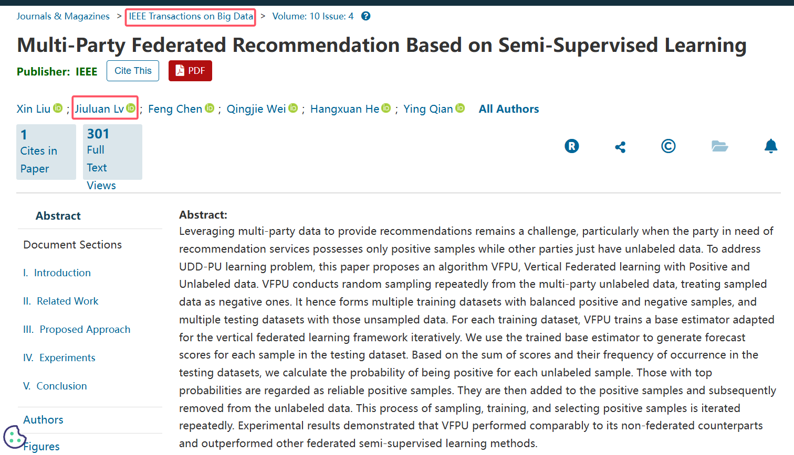
现有成果

Slide 20
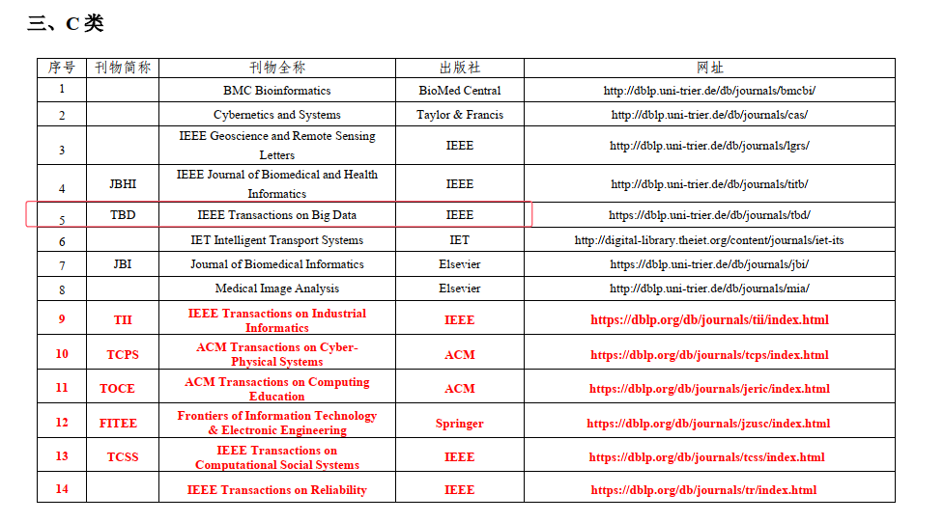
现有成果

Slide 21
下一步计划

Slide 22
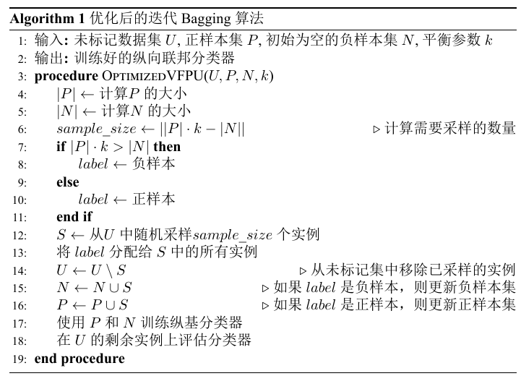
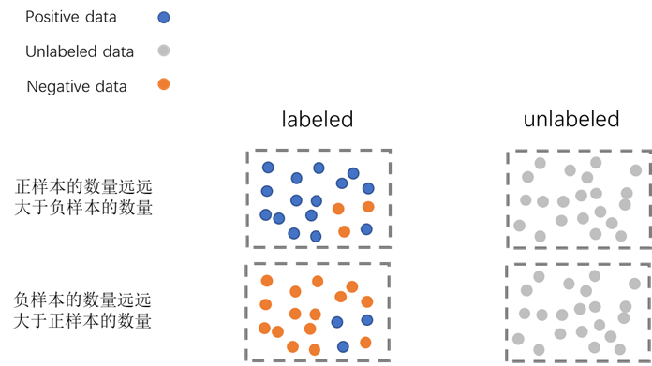
研究内容3：研究针对类别不平衡问题的半监督学习方法
解决方案：参照PU问题的解决思路，对未标记样本进行随机抽样，并设立补偿机制，将抽取的样本补偿给标签数量少的样本，形成一个正负样本均衡的训练集。

Slide 23
研究内容3：研究针对类别不平衡问题的半监督学习方法
基础验证实验：比较不同的半监督学习方法，在类别不平衡的问题场景上，找出的正样本比例
数据集 | 方法\隐藏的正标签数 | 100 | 400 | 700 | 1000 | 1300 | 1600 | 1900 | 2100 | 2400
Bank | Label Spreading | 94.96% | 94.74% | 93.57% | 92.81% | 91.79% | 90.56% | 90.13% | 88.11% | 83.78%
 | Label Propagation | 93.83% | 93.68% | 92.99% | 92.74% | 83.67% | 70.84% | 60.69% | 54.07% | 50.66%
 | Self-training | 57.46% | 57.17% | 55.93% | 55.44% | 54.01% | 52.67% | 51.75% | 51.12% | 50.64%
 | adamatch | 47.14% | 47.14% | 47.14% | 47.14% | 42.75% | 42.75% | 31.56% | 31.56% | 31.56%
 | fixmatch | 47.14% | 47.14% | 47.14% | 42.75% | 31.56% | 31.56% | 31.56% | 31.56% | 24.29%
 | flexmatch | 47.14% | 47.14% | 47.14% | 42.75% | 42.75% | 31.56% | 31.56% | 31.56% | 24.29%
 | fullysupervised | 47.14% | 47.14% | 42.75% | 42.75% | 42.75% | 31.56% | 31.56% | 24.29% | 24.29%
 | meanteacher | 47.14% | 47.14% | 42.75% | 42.75% | 42.75% | 31.56% | 31.56% | 24.29% | 24.29%
 | mixmatch | 47.14% | 42.75% | 42.75% | 42.75% | 31.56% | 31.56% | 24.29% | 24.29% | 24.29%
 | pimodel | 47.14% | 47.14% | 42.75% | 42.75% | 42.75% | 31.56% | 31.56% | 24.29% | 24.29%
 | pseudolabel | 47.14% | 42.75% | 42.75% | 42.75% | 42.75% | 31.56% | 24.29% | 24.29% | 24.29%
 | remixmatch | 47.14% | 47.14% | 47.14% | 42.75% | 42.75% | 42.75% | 42.75% | 31.56% | 24.29%
 | supervised | 47.14% | 47.14% | 42.75% | 42.75% | 42.75% | 42.75% | 31.56% | 24.29% | 24.29%
 | uda | 47.14% | 42.75% | 42.75% | 42.75% | 31.56% | 31.56% | 24.29% | 24.29% | 24.29%
 | vat | 47.14% | 47.14% | 47.14% | 42.75% | 42.75% | 31.56% | 31.56% | 31.56% | 24.29%
 | our_method | 99.90% | 98.53% | 97.05% | 95.58% | 94.10% | 93.51% | 93.07% | 91.40% | 89.89%
Census | Label Spreading | 92.20% | 92.14% | 90.87% | 85.56% | 82.80% | 82.71% | 79.90% | 76.14% | 72.83%
 | Label Propagation | 51.38% | 51.11% | 50.67% | 50.66% | 50.45% | 50.44% | 50.33% | 50.01% | 49.96%
 | Self-training | 86.93% | 86.20% | 85.12% | 84.41% | 74.09% | 64.63% | 57.48% | 52.95% | 50.28%
 | adamatch | 69.80% | 69.62% | 69.07% | 68.48% | 65.65% | 62.92% | 58.25% | 55.35% | 53.80%
 | fixmatch | 60.34% | 59.60% | 58.68% | 57.38% | 55.77% | 55.38% | 54.07% | 51.10% | 49.11%
 | flexmatch | 79.94% | 79.35% | 79.15% | 77.76% | 77.40% | 75.12% | 68.78% | 68.65% | 63.28%
 | fullysupervised | 42.86% | 42.86% | 42.86% | 38.46% | 38.46% | 38.46% | 38.46% | 27.27% | 20.00%
 | meanteacher | 42.86% | 42.86% | 42.86% | 38.46% | 38.46% | 38.46% | 38.46% | 27.27% | 20.00%
 | mixmatch | 46.60% | 46.60% | 42.21% | 42.21% | 42.21% | 42.21% | 31.02% | 23.74% | 23.74%
 | pimodel | 46.60% | 46.60% | 42.21% | 42.21% | 31.02% | 31.02% | 31.02% | 23.74% | 23.74%
 | pseudolabel | 46.60% | 42.21% | 42.21% | 42.21% | 31.02% | 31.02% | 23.74% | 23.74% | 23.74%
 | remixmatch | 46.60% | 46.60% | 42.21% | 42.21% | 31.02% | 31.02% | 31.02% | 23.74% | 23.74%
 | supervised | 46.60% | 42.21% | 42.21% | 31.02% | 31.02% | 31.02% | 23.74% | 23.74% | 23.74%
 | uda | 46.60% | 46.60% | 42.21% | 42.21% | 31.02% | 31.02% | 31.02% | 23.74% | 23.74%
 | vat | 46.60% | 46.60% | 46.60% | 42.21% | 42.21% | 42.21% | 31.02% | 31.02% | 23.74%
 | our_method | 99.00% | 97.27% | 94.54% | 91.80% | 91.03% | 90.52% | 89.35% | 88.22% | 87.90%

Slide 24
开题-中期报告对照
论文 题目 | 针对PU问题的多方联邦半监督推荐方法研究 | 针对不平衡问题的多方半监督学习方法研究
研究 目标 | 为了有效解决PU问题，拟提出一种半监督学习方法。该方法应充分利用未标记样本的信息，提升推荐模型在PU场景下的准确性。 针对需要推荐服务的一方的未标记样本缺失的PU (Unlabeled-Data-Deficient, UDD-PU) 问题。通过多方联邦协作，补充未标记数据，实现半监督算法的训练，同时确保各方数据隐私安全。 | 提出了一种结合两步法与Bagging方法的半监督学习方法，解决了半监督学习不平衡问题中的PU问题。 构建了适用于纵向联邦学习环境的多方联邦推荐模型，并提出了一种基于正样本和未标记样本的纵向联邦学习算法，解决了UDD-PU问题。 研究适用于标签不平衡场景的半监督学习算法，提升模型在不平衡数据集上的性能和泛化能力。
研究 内容 | 研究针对PU问题的半监督学习方法，对不同算法进行总结归纳，分析各个算法的优缺点。 研究针对UDD-PU问题的多方联邦半监督推荐方法。设计基于正样本和未标记样本的纵向联邦半监督推荐方法，在保护各方数据隐私的前提下，协同训练推荐模型。 研究纵向联邦半监督算法的优化与改进。 | 研究了现有的解决PU问题的半监督学习方法，并进行归纳总结，最终提出一种结合两步法与Bagging方法的半监督学习方法解决PU问题。 设计并构建了基于纵向联邦学习的联邦半监督推荐模型。推荐过程主要包括三个关键步骤：数据预处理、加密样本对齐以及算法执行。在保障各参与方数据隐私的前提下，实现了协同训练推荐模型，成功解决了UDD-PU问题。 分析现有半监督学习方法在标签不平衡情况下的表现与局限性，结合PU学习的思路，设计一种适用于标签不平衡场景的半监督学习算法。

Slide 25
下一步计划
完善研究
大论文写作
准备答辩
2023.12-2024.01
专利撰写与准备中期答辩
2024.01-2024.03
撰写大论文
2024.04-2024.06
准备毕业答辩

Slide 26
THANK FOR YOUR WATCH
恳请各位老师批评指正
汇报学生：梁晋周

